Slide 1
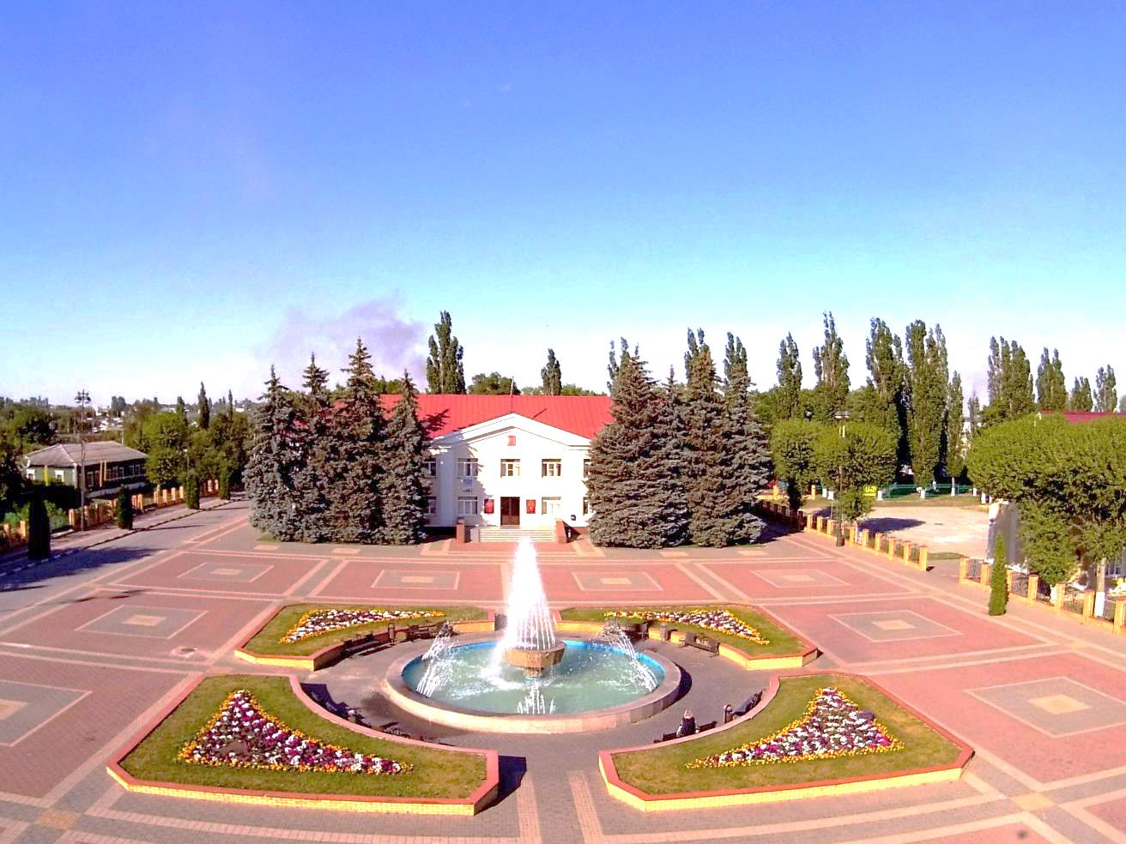
Грязинский муниципальный район
Регистрация
индивидуального
предпринимателя

Slide 2
КАК ЗАРЕГИСТРИРОВАТЬ ИП
1 | Подготовить копию паспорта: лист с фото, лист со штампом места жительства (при подаче через МФЦ – заверить нотариально)
2 | Выбрать вид деятельности
3 | Зайти на сайт ФНС России http://www.nalog.ru. Скачать и заполнить форму Р21001 (заполняется печатными буквами)
4 | Оплатить госпошлину в размере 800 рублей
5 | Выбрать систему налогообложения
6 | Представить документы в ЕЦР (МИФНС № 6 по Липецкой области: 398059 г. Липецк ул. Неделина 4а или в МФЦ: 399059 г. Грязи ул. Привокзальная 2а
7 | Приехать с паспортом и получить документы по адресу: г. Липецк ул. Неделина д. 4а
8 | Открыть счет в банке и начать работу

Slide 3
ОСНОВНЫЕ ПЛЮСЫ ИП
1 | Не нужен уставный капитал
2 | Не нужен юридический адрес
3 | Не требуется ведение сложного бухгалтерского учета
4 | Все полученные доходы можно сразу получать и тратить на любые цели
5 | Удобный онлайн-сервис при подаче документов на регистрацию
6 | Возможность применения патентной системы – еще одного удобного и выгодного налогового режима

Slide 4
РЕКВИЗИТЫ
для перечисления государственной пошлины
за регистрацию индивидуального предпринимателя
ПОЛУЧАТЕЛЬ:
УФК России по Липецкой области (Межрайонная ИФНС России №6 по Липецкой области)
ИНН 4826085887
КПП 482601001
ОКТМО 42701000
Р/сч № 40101810200000010006 Отделение Липецк
БИК 044206001
КБК 18210807010011000110
оплачивается:
Госпошлина за регистрацию ИП - 800 руб.,
Госпошлина за закрытие ИП – 160 руб.

